Slide 1














Slide 2


Slide 3

Chia sẻ với bạn về một bài học bổ ích từ những trang sách em đã đọc.

Slide 4
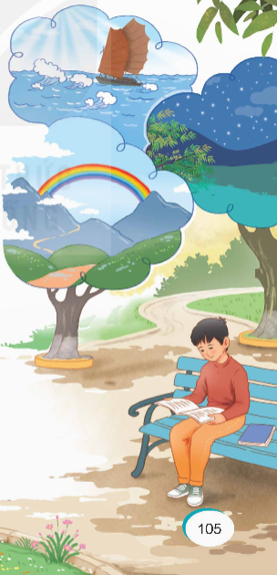
Tranh vẽ gì?

Slide 5









Notes:
Bài thơ gợi lên một thế giới kì diệu từ những trang sách và ý nghĩa của những trang sách đối với trí tuệ, tâm hồn, nhân cách, phẩm chất của người đọc. Các em đọc bài thơ để tìm hiểu những điều tác giả nhắn gửi trong đó.

Slide 6

Trang sách mở ra thế giới diệu kì:
Trên bầu trời những vì sao lấp lánh
Mặt biển xanh, cánh buồm nâu trong nắng
Sau cơn mưa hiện bảy sắc cầu vồng.
Trang sách trả lời câu hỏi tuổi thơ
Vũ trụ bao la bao điều bí mật
Trái đất rộng có chân người chinh phục
Mặt trăng hiền giấu chú Cuội ở đâu?
Trang sách thắp lên ngọn lửa khát khao
Những ước mơ có dáng hình xứ sở
Những ước mơ tuổi thơ luôn rộng mở
Con đường dài tít tắp đợi mong ta.
Bài học nào trong trang sách thiết tha
Nhân nghĩa bao đời cha ông gìn giữ
Như dòng sông sẽ chảy về biển cả
Lớn khôn rồi vẫn nhớ tiếng mẹ ru.
(Huệ Triệu)

Slide 7


nhân nghĩa
lòng thương người và tôn trọng lẽ phải.

Slide 8



Ý nghĩa đoạn 1:
Sách mở ra thế giới diệu kì.

Slide 9
Ý nghĩa đoạn 2:
Sách sẽ là công cụ giải đáp những thắc mắc.

Slide 10
Ý nghĩa đoạn 3:
Sách là ngọn lửa thắp sáng ước mơ.

Slide 11
4. Theo em, tác giả muốn nhắn gửi các bạn nhỏ điều gì qua khổ thơ cuối? Chọn câu trả lời dưới đây hoặc nêu ý kiến của em.
A. Nhân nghĩa là lẽ sống đẹp của dân tộc mà mỗi con người cần hướng tới.
B. Qua những trang sách, ta nhận ra lẽ sống nhân nghĩa người xưa truyền lại.
C. Nhớ về cội nguồn, gìn giữ truyền thống tốt đẹp cha ông để lại là trách nhiệm của mỗi chúng ta.

Slide 12
Ý nghĩa đoạn 4:
Nhớ về cội nguồn, gìn giữ truyền thống tốt đẹp cha ông để lại.

Slide 13


Bằng những câu thơ giàu hình ảnh, bài thơ Thế giới trong trang sách đã cho thấy những điều kì diệu mà sách đem lại: mở ra thế giới muôn màu, muôn vẻ; giải thích những điều bí ẩn của vũ trụ; thắp lên những ước mơ đẹp; gửi gắm những bài học ý nghĩa.

Slide 14


Nêu cảm nghĩ của em sau khi đọc bài thơ.

Slide 15


